Slide 1
Постоянные переключения контекста в жизни аналитика
Как перестать беспокоиться и начать ими управлять

Slide 2
История из жизни аналитика
фаза активных вопросов по проекту 1
Анализ
Разработка
QA
Проект 1
!
Анализ
Разработка
Проект 2
голова занята проектом 2

Slide 3
Кто и когда с этим сталкивается
    Классический Waterfall и Agile
    Разработка «с нуля» и поддержка зрелого продукта
    Продуктовая разработка и аутсорсинг
    Не только аналитики

Slide 4
Это точно проблема?
    Потеря времени
    Потеря качества

Slide 5
Переключение контекста – не приговор!
Понятная спецификация →
Мало вопросов →
Мало отвлечений
Вовлеченная команда →
Мало вопросов →
Мало отвлечений
Контролируемое время переключения →
Переключение проходит просто
Правильная схема переключения →
Переключение проходит просто

Slide 6
1. Понятная спецификация

Slide 7
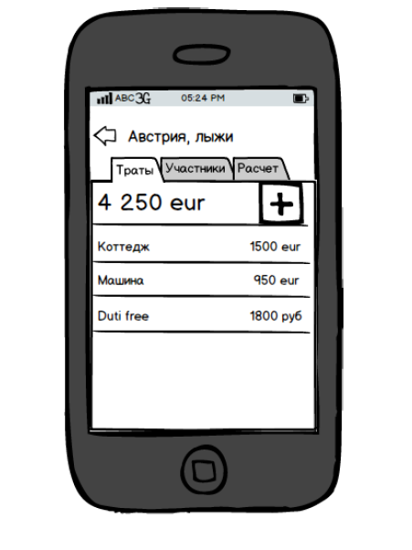
Прототипы
Использовать: когда много UI
Проще понять
А также:
– Не только спецификация
– Минус: нет контроля версий

Slide 8
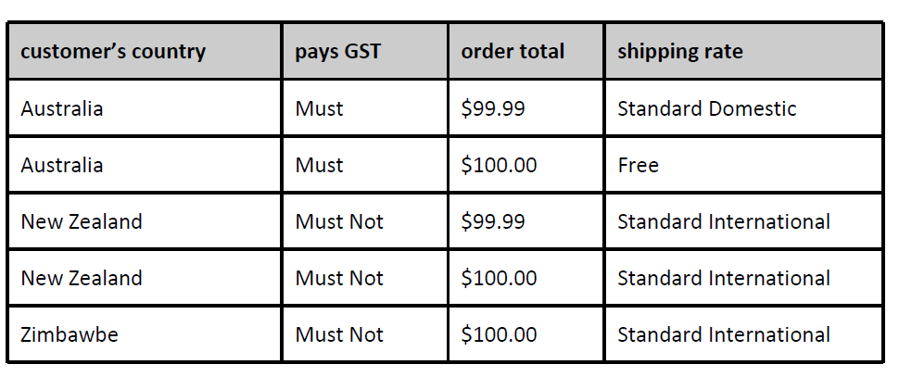
Specification by Example
    Использовать: когда много сложной логики
    Проще понять
    Проще добиться полноты и непротиворечивости
    А также:
    Основа для тестов

Slide 9
Понятная спецификация
    Общее: спецификация демонстрирует поведение системы
    Нагляднее
    Проще обеспечить полноту и непротиворечивость требований
    Меньше вопросов, меньше отвлечений

Slide 10
2. Вовлеченная команда

Slide 11
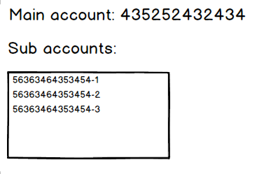
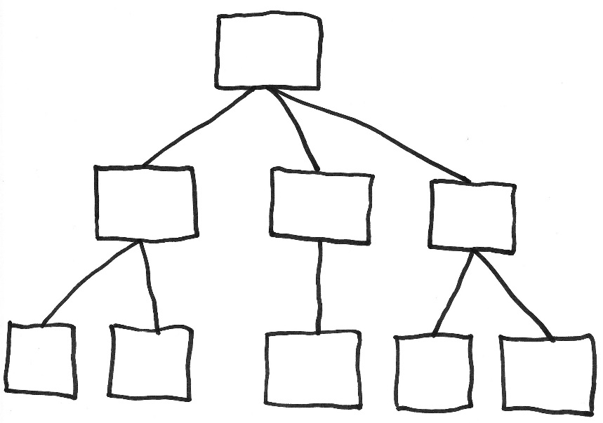
Аналитик анализирует, разработчик разрабатывает?
vs
Одна голова – плохо

Slide 12
Вовлечение команды: как
Подготовка
Brain Storming
Обработка результатов
Аналитик
Команда
Аналитик
    Примеры:
    Сессии Specification by example
    Grooming
    Раннее review

Slide 13
Вовлеченная команда
    К началу разработки команда уже понимает задачу
    Меньше вопросов, меньше отвлечений

Slide 14
3. Контролируемое время переключения

Slide 15
Планировать активность
    Заложить время на старый проект
    Как делить время?

Slide 16
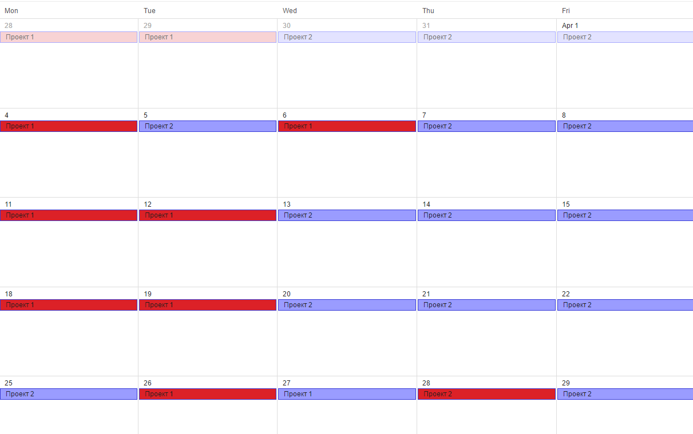
Пример: Разделение по дням

Slide 17
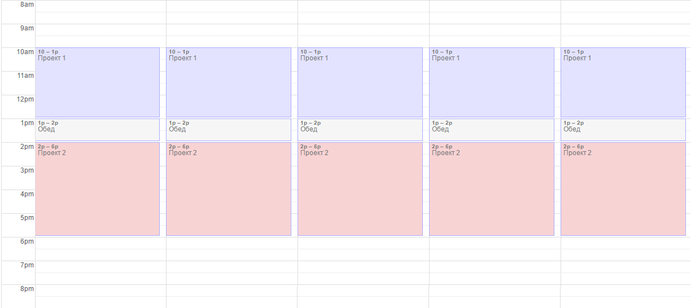
Пример: Разделение по времени

Slide 18
Пример: Сессии обсуждений
Проект 2
Сессия по проекту 1
Проект 2
    Feature Kick-off
    Grooming
    Q&A sessions

Slide 19
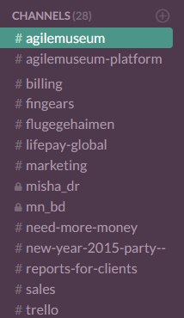
Пример: Вопросы в Offline
    – Вопросы и ответы фиксируются
    – Участвует вся команда
    – Задержка ответа
    – Зато: нет задержки вопроса
    – Отключать уведомления

Slide 20
Контролируемое время переключения
    Можно запланировать переключение заранее
    Можно заложить время на переключение
    Переключение проходит проще

Slide 21
4. Правильная схема переключения

Slide 22




Плановое переключение контекста
    Закончить задачу
    Выгрузить контекст

Slide 23

Плановое переключение контекста
    Закончить задачу
    Выгрузить контекст
    Отключиться
    Загрузить новую задачу
Не менее получаса

Slide 24
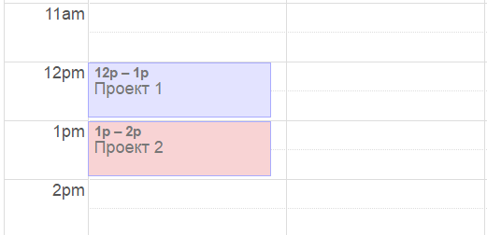
Case: Два митинга подряд
    Закончить задачу
    Выгрузить контекст
    Отключиться
    Загрузить новую задачу

Slide 25

Экстренное переключение контекста
    0. А можно я не приду?
    Закончить задачу
    Выгрузить контекст
    Отвлечься
    Загрузить новую задачу

Slide 26
Правильная схема переключения
    Стандартный алгоритм переключения
    Переключение проходит проще

Slide 27
Переключение контекста: Знаем, что делать
Понятная спецификация →
Мало вопросов →
Мало отвлечений
Вовлеченная команда →
Мало вопросов →
Мало отвлечений
Контролируемое время переключения →
Переключение проходит просто
Правильная схема переключения →
Переключение проходит просто
Знать – недостаточно!
Надо применять

Slide 28
Спасибо!
Вопросы?

Slide 29
Данный материал не является предложением или предоставлением какой-либо услуги. Данный материал предназначен исключительно для информационных и иллюстративных целей и не предназначен для распространения в рекламных целях. Любой анализ третьих сторон не предполагает какого-либо одобрения или рекомендации. Мнения, выраженные в данном материале, являются актуальными на текущий момент, появляются только в этом материале и могут быть изменены без предварительного уведомления. Эта информация предоставляется с пониманием того, что в отношении материала, предоставленного здесь, вы будете принимать самостоятельное решение в отношении любых действий в связи с настоящим материалом, и это решение является основанным на вашем собственном суждении, и что вы способны понять и оценить последствия этих действий. ООО "Дойче Банк Техцентр" не несет никакой ответственности за любые убытки любого рода, относящихся к этому материалу.

